Slide 1

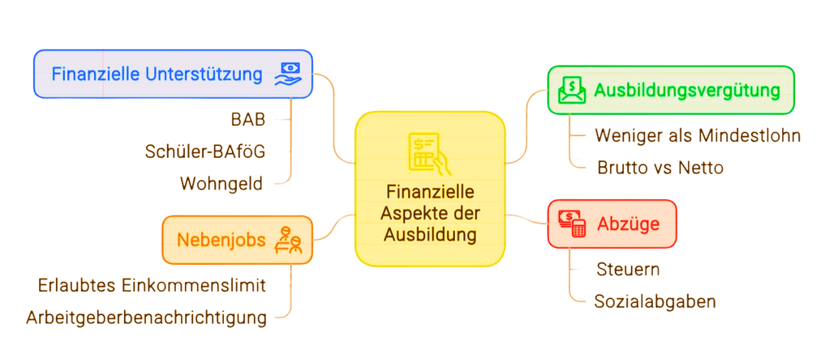
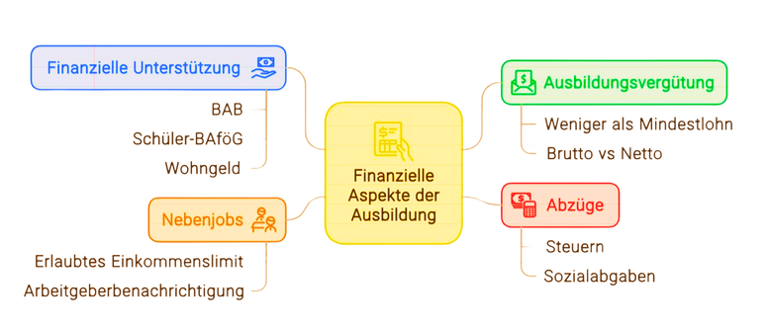


Napkin.ai
im Sprachkurs?
Unbedingt!

Slide 2
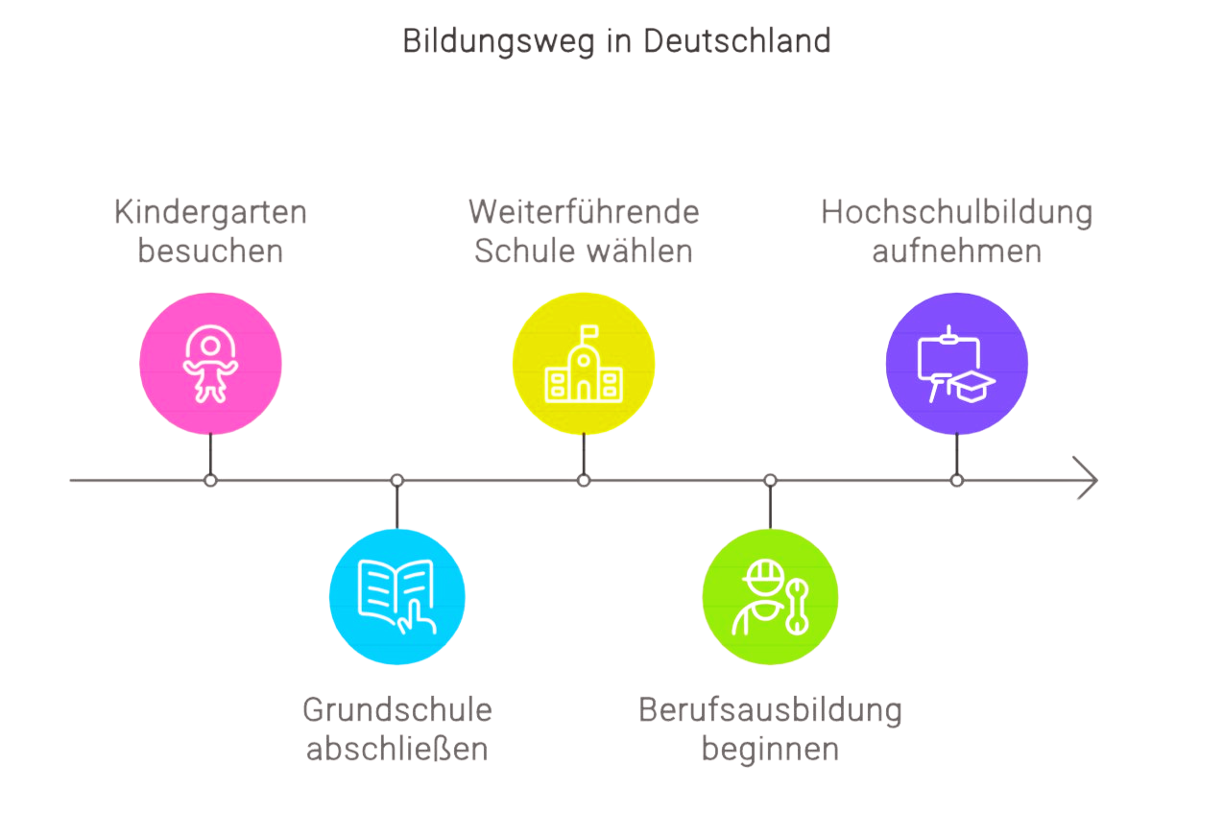
1. Tafelbilder entwickeln
Müssen alle in den Kindergarten?
Welche Schulen gibt es da?
Fragen stellen
Begriffe klären
Beispiele sammeln
Vgl. mit Heimatland
Wie lange dauert die Berufsausbildung in deinem Land`?
Wie lange dauert Grundschule?

Slide 3
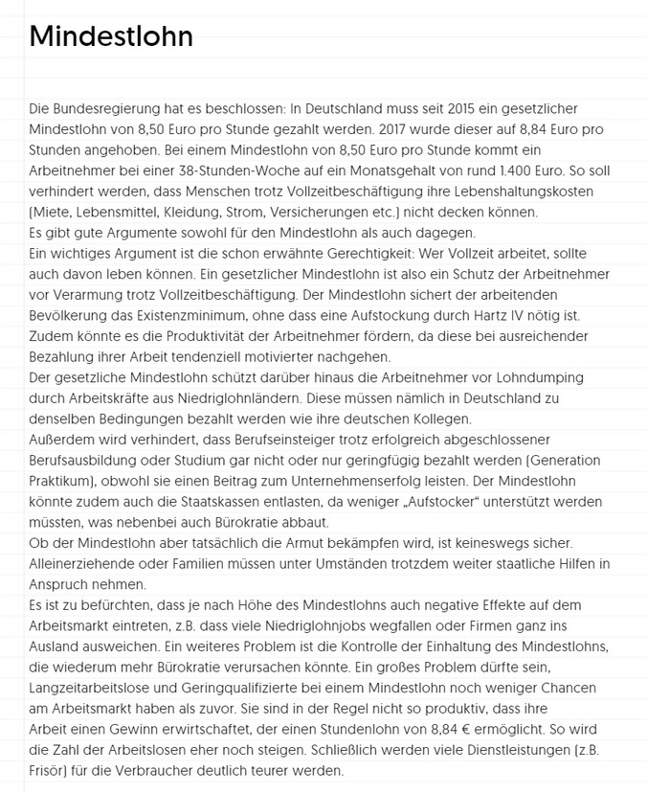
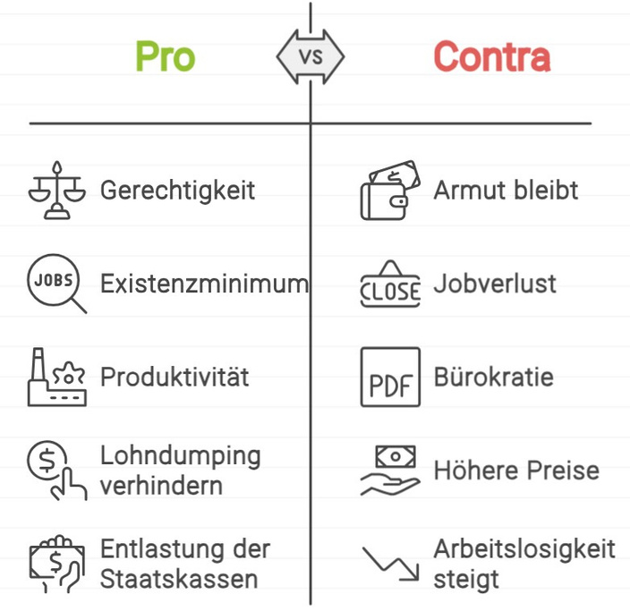

2. Argumente sichtbar machen
Wo steht das im Text?
Sind da Beispiele?
Kennst du ein Beispiel?

Slide 4
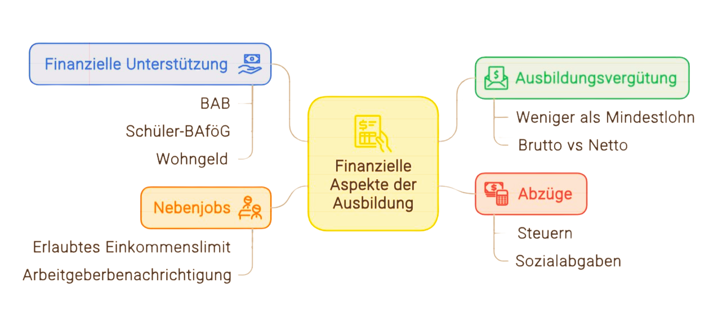
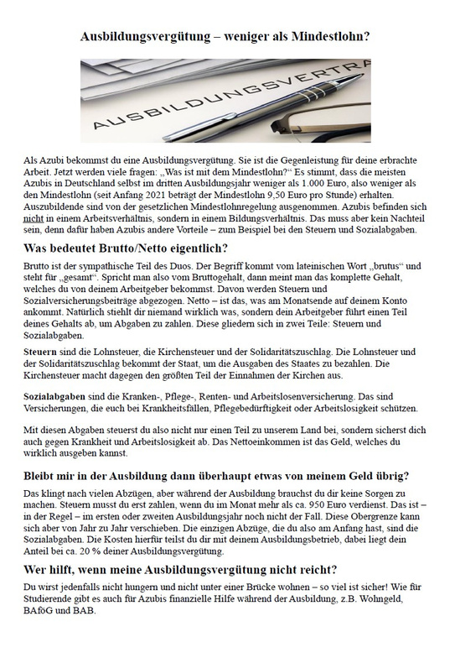
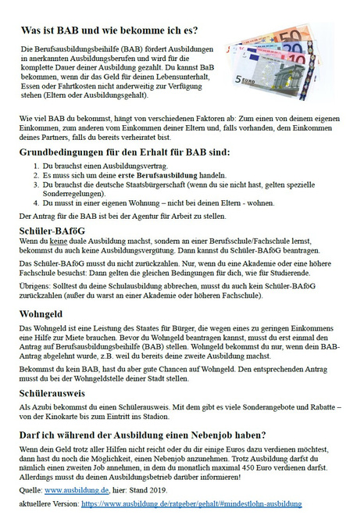
3. Textaufbau + Teilthemen erfassen
Welches Thema interessiert dich?
In welcher Gruppe möchtest du arbeiten?

Slide 5
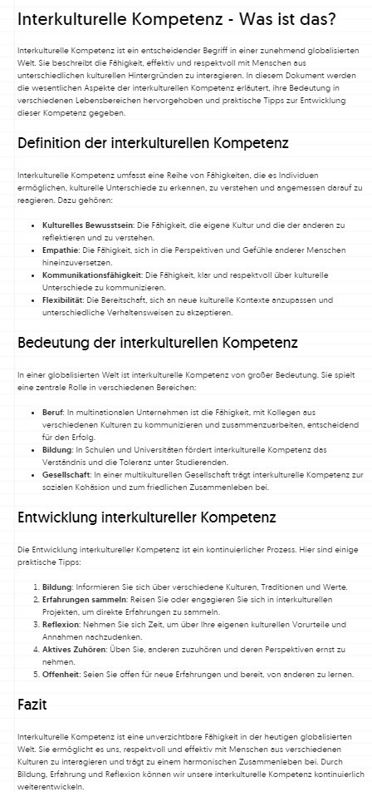
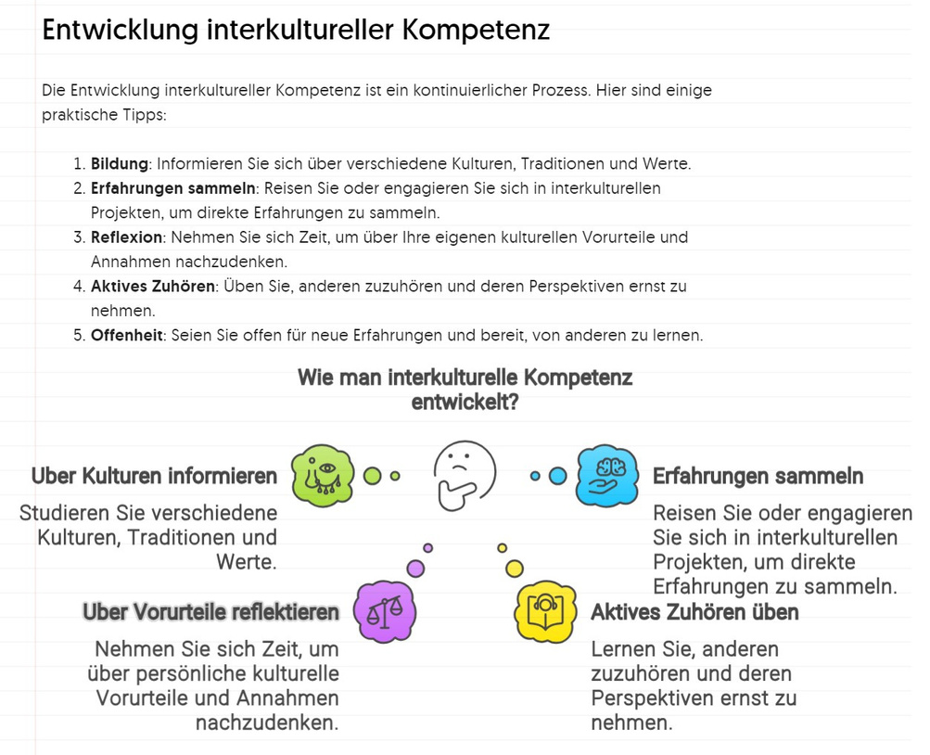
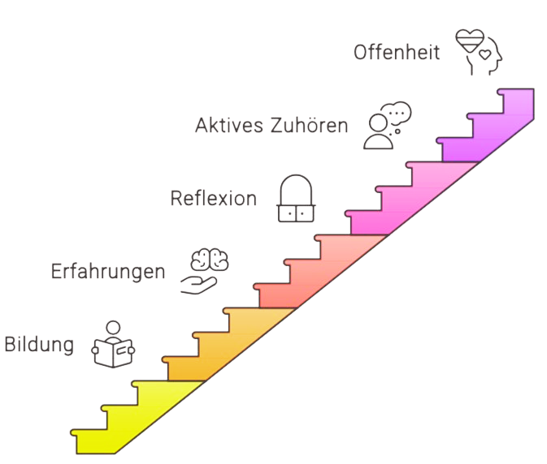
4. Gerüst freies Sprechen/ Präsentationen
Erklär mal Schritt für Schritt!
Fasse zusammen!

Slide 6
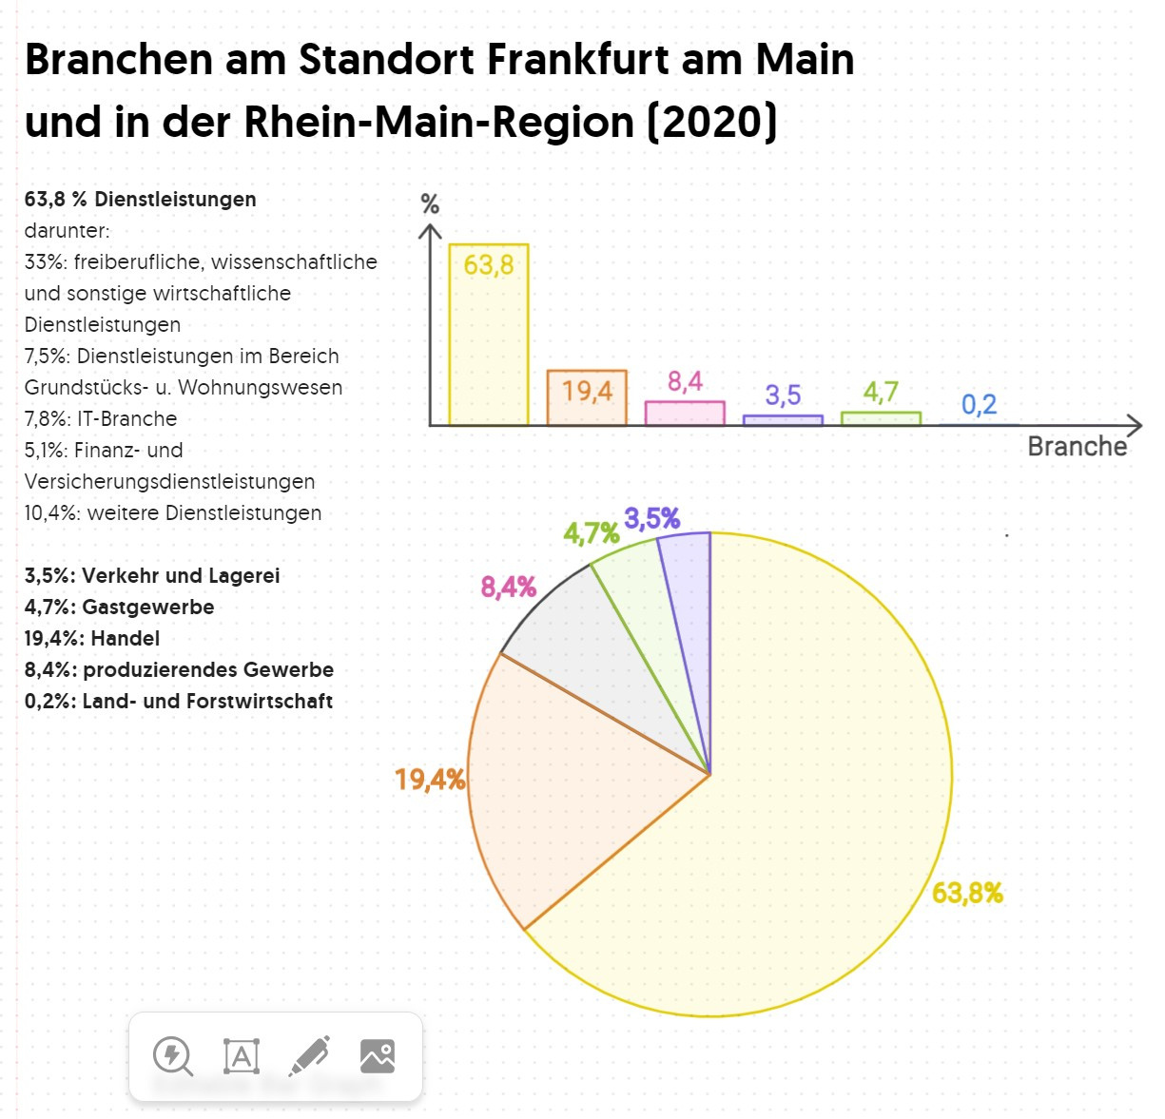

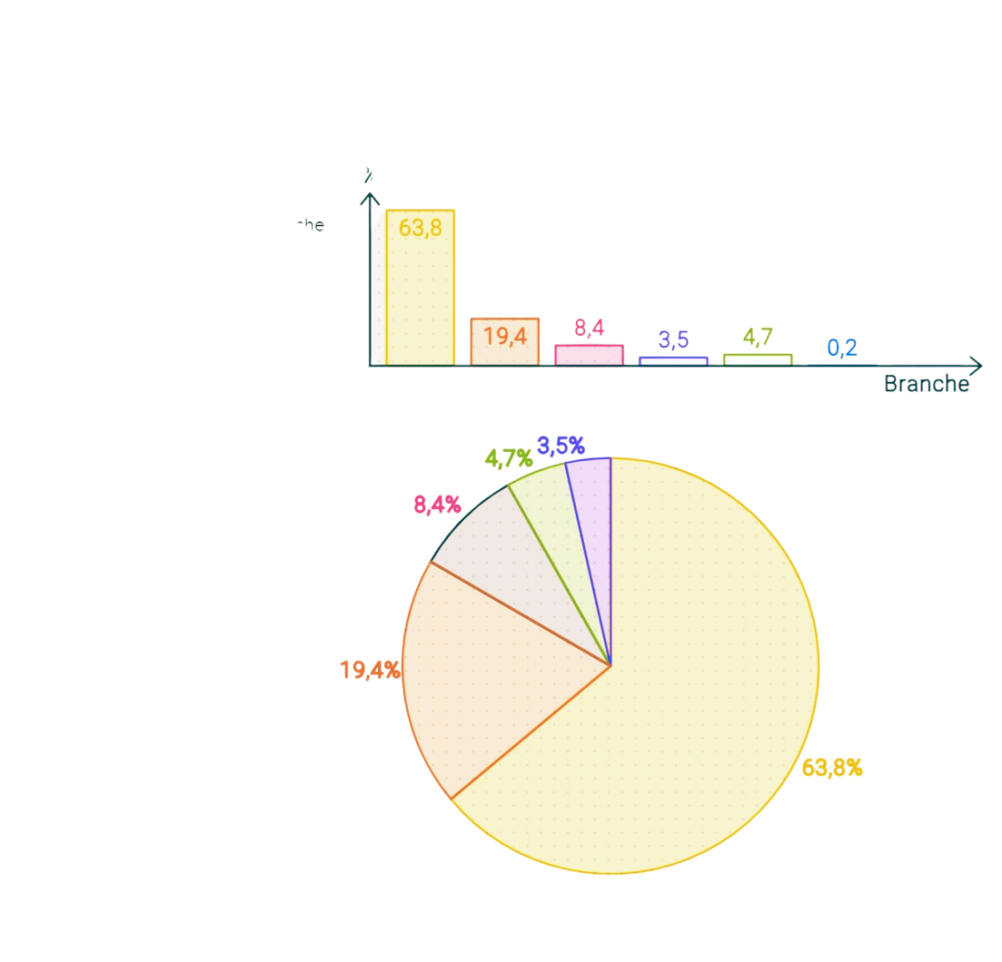
5. Diagramme erläutern
Erläutere, worüber die Grafik informiert!
Was ist auffällig?

Slide 7
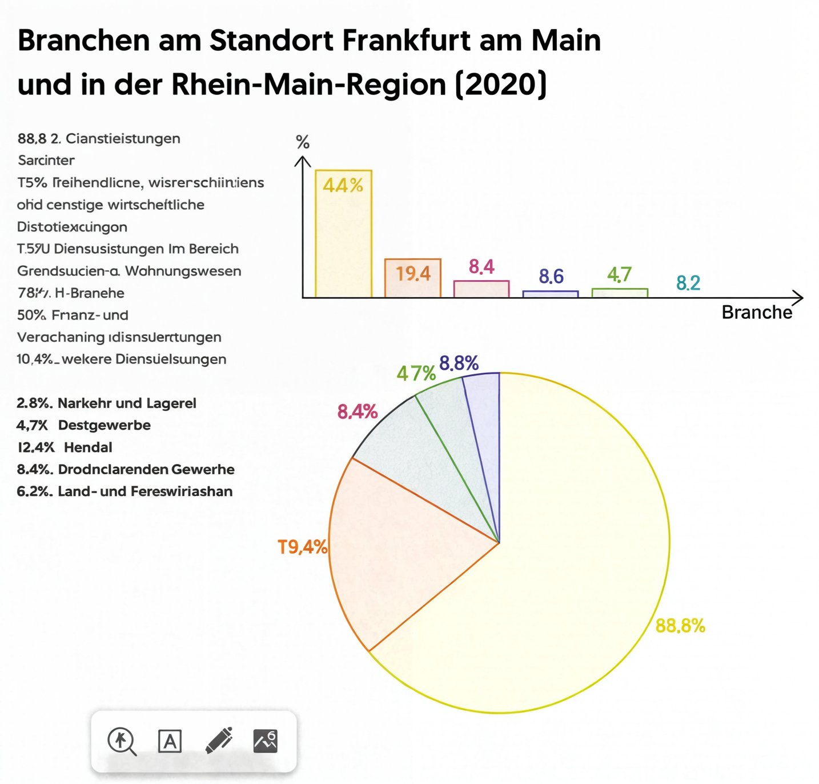
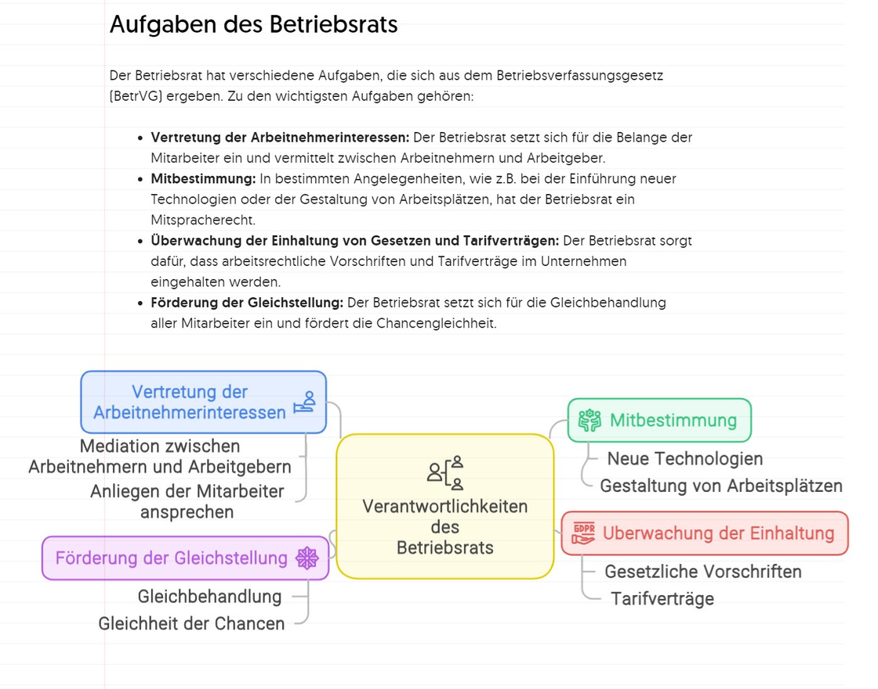
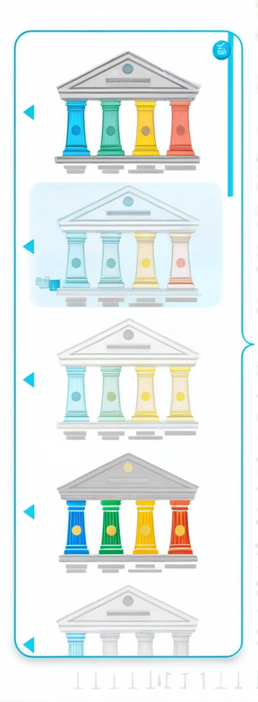
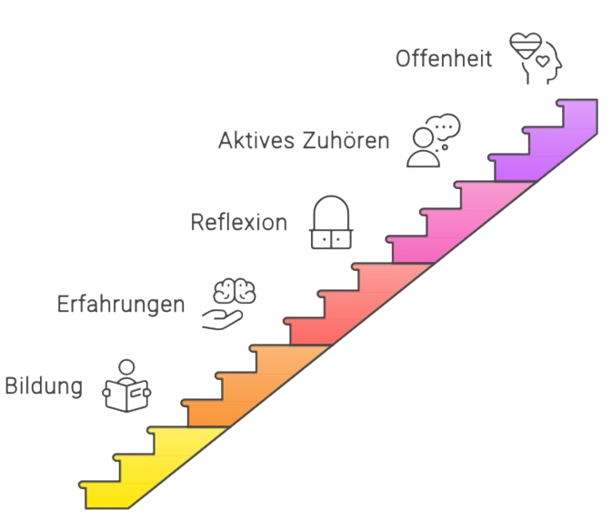
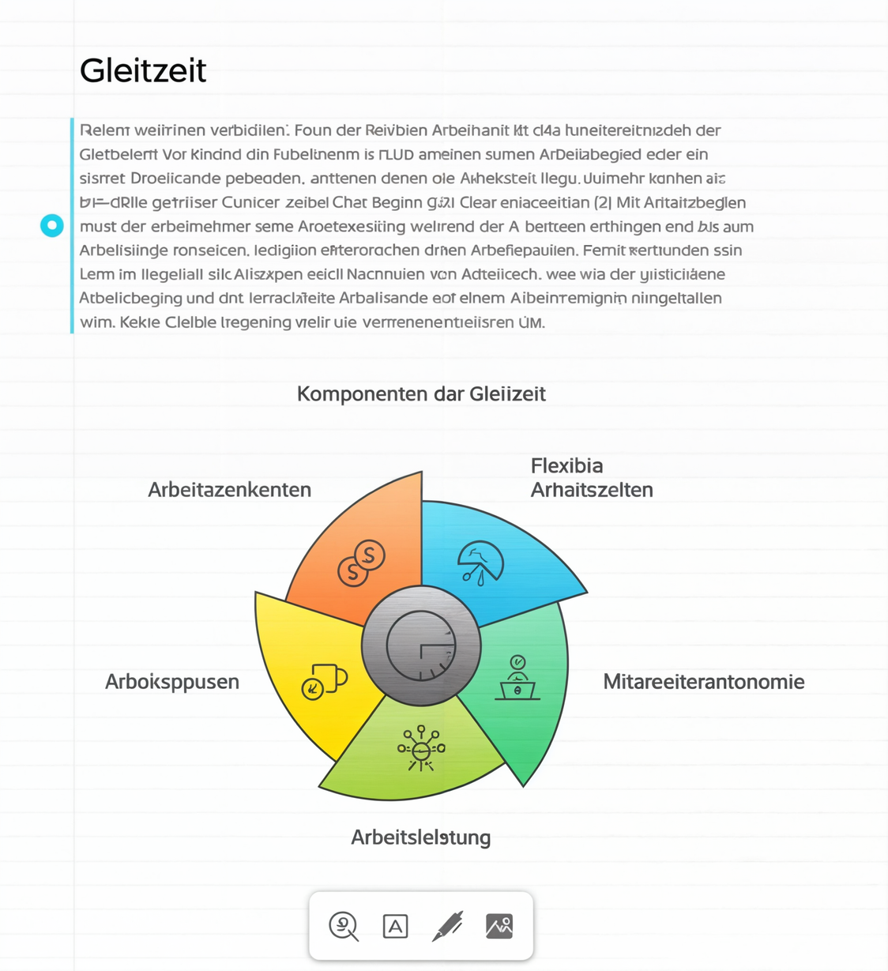
Welche Funktionen bietet das Tool?

Slide 8

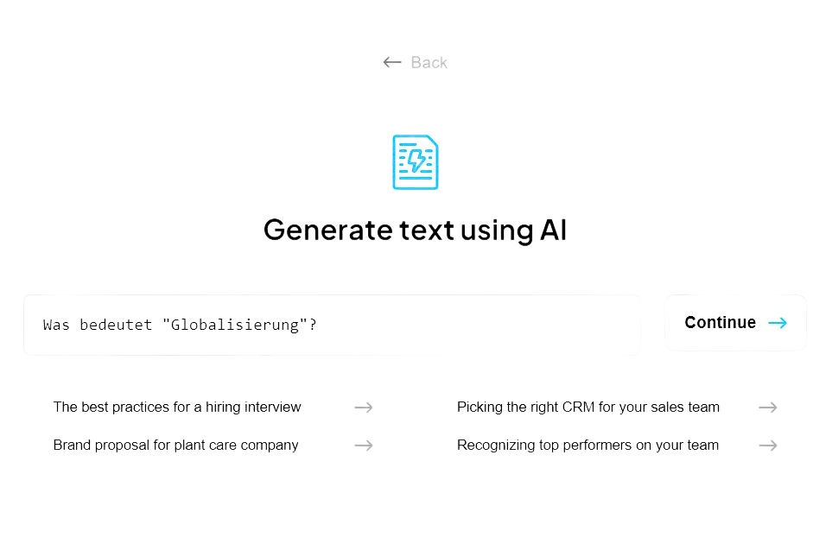
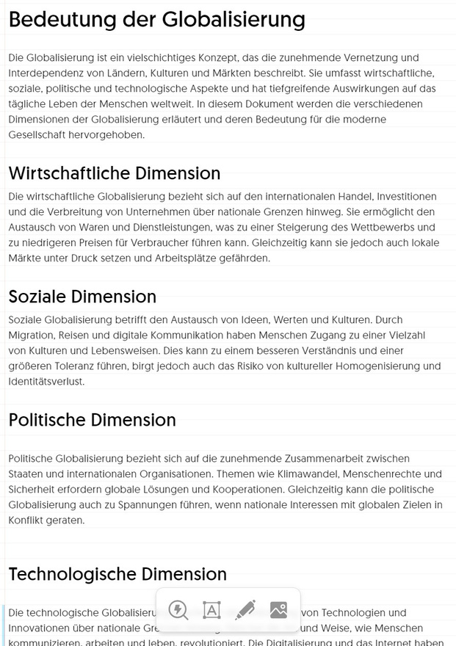
1. Es generiert Texte mit KI
Es generiert wie ChatGPT, Perplexity oder Claude Text.
(auch auf Deutsch)

Slide 9
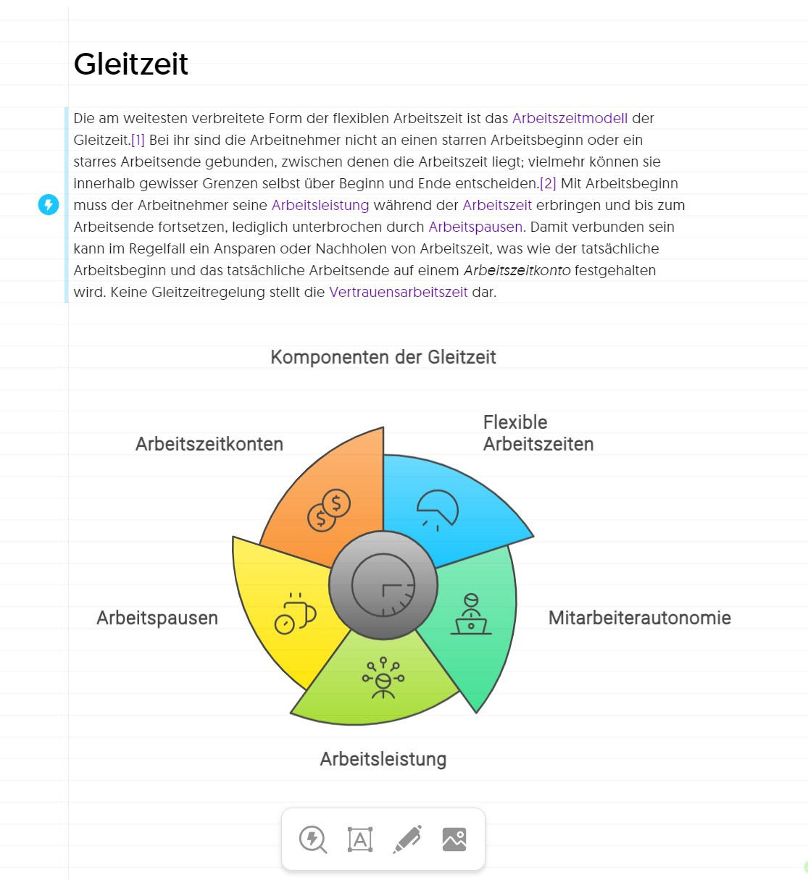

2. oder analysiert deinen Text
Du kannst auch deinen eigenen Text hineinkopieren.

Slide 10
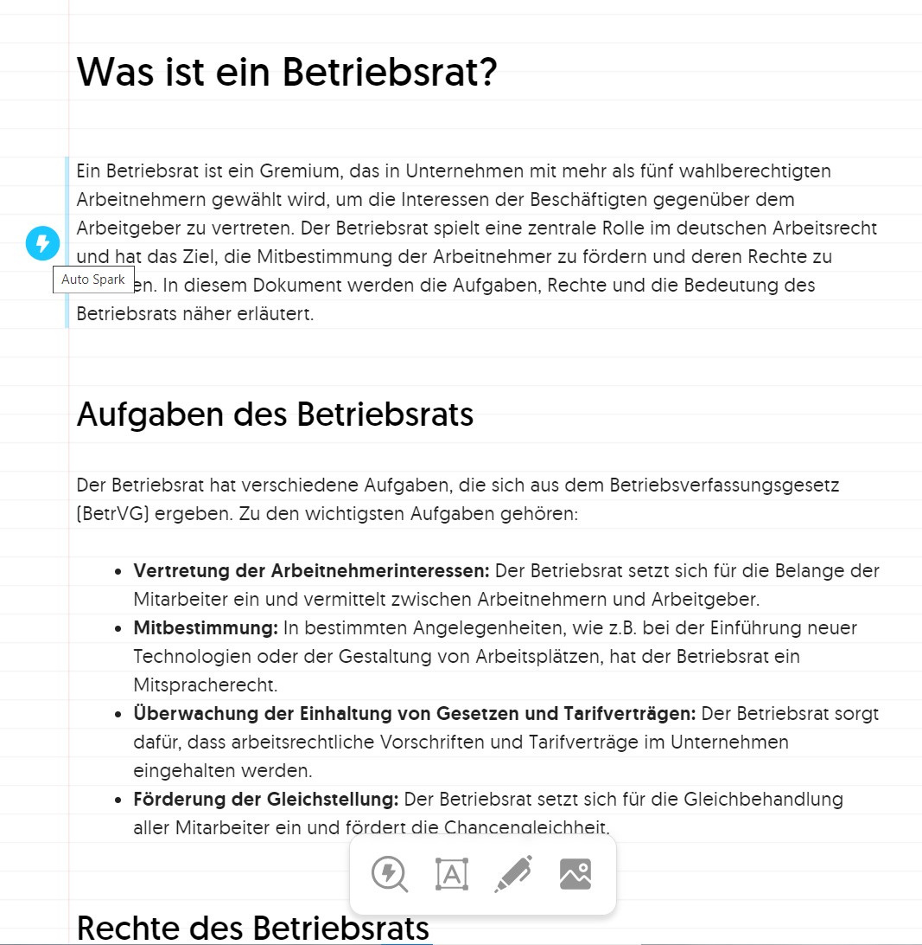
3. es visualisiert in Sekunden:
Absatz
den ganzen Text
Begriffe

Slide 11
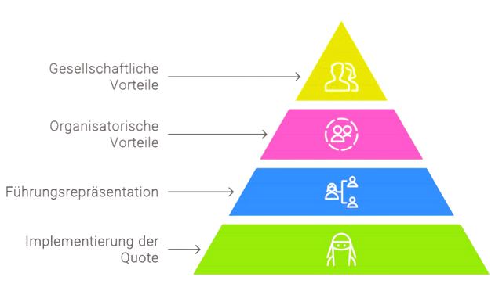

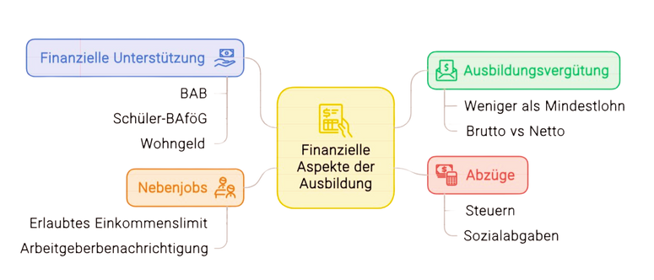
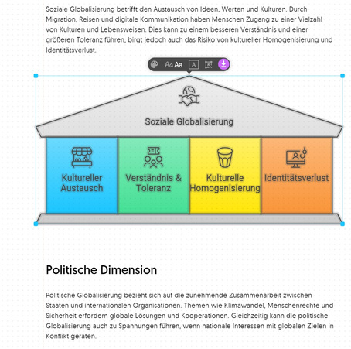
4. wähle aus verschiedenen Grafiken

Slide 12
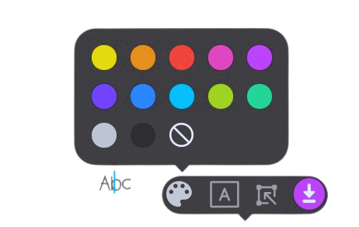

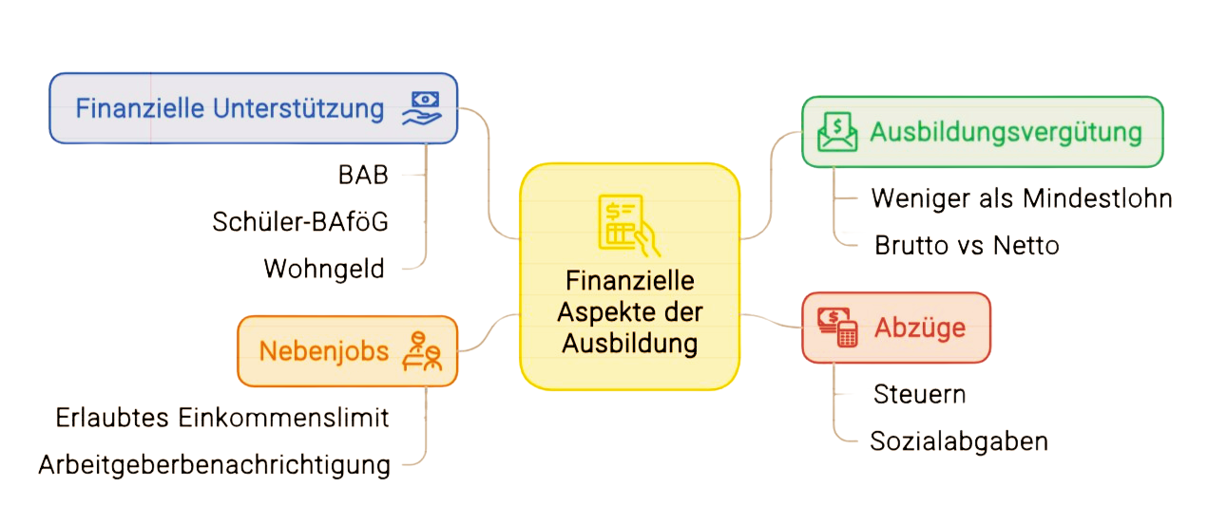
5. editiere:
Inhalte,
Schriftart,
Farben,
Formen,
Größe
Position

Slide 13
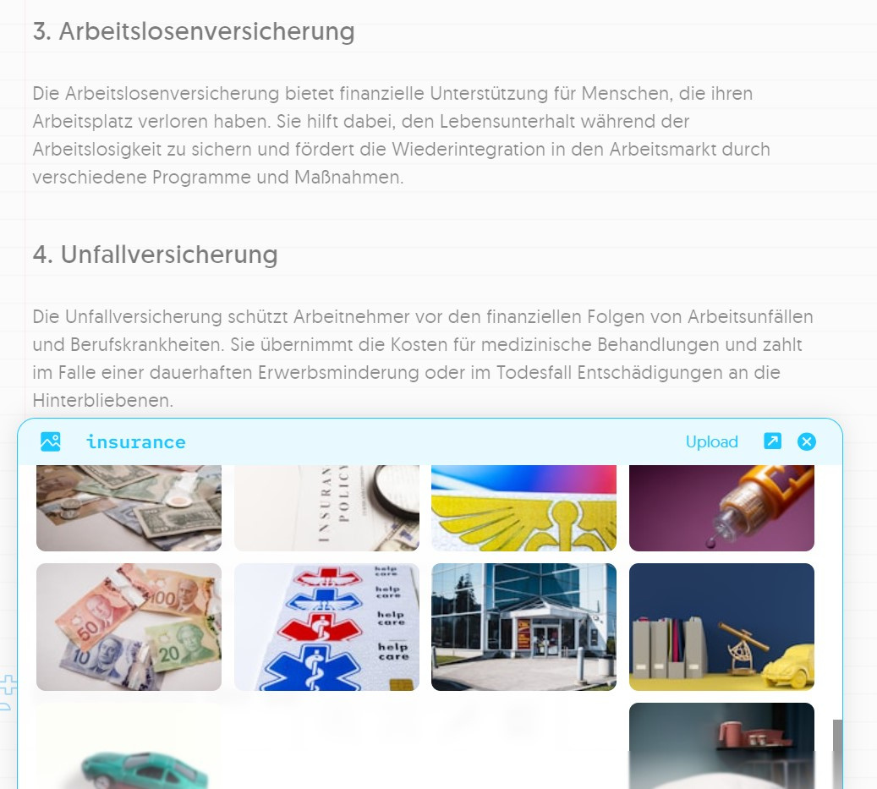
6. füge ein Foto hinzu

Slide 14
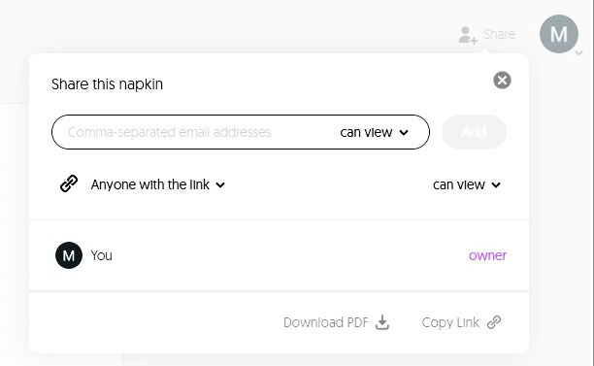
7. teile deine Arbeit mit anderen

Slide 15
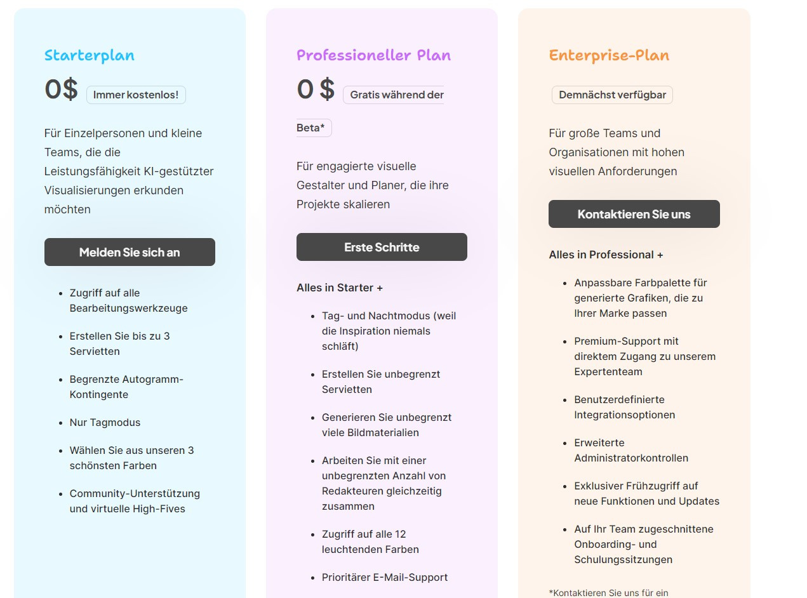
8. aktuell komplett kostenlos

